Slide 1
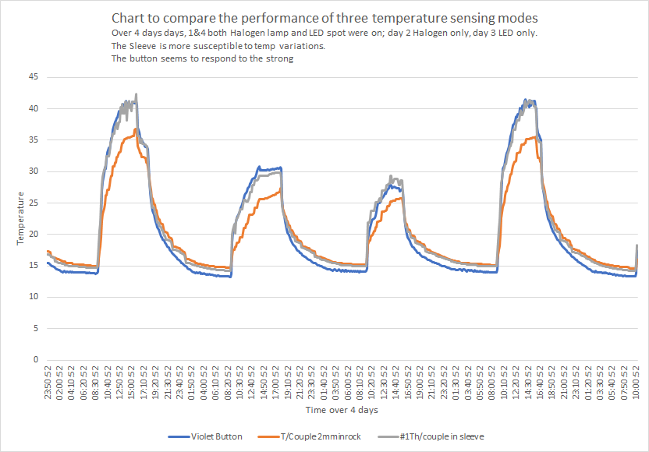
Tag 1: Halogen und LED: 42°C
Tag 1: Halogen und LED: 42°C
Tag 2: nur Halogen: 30°C
Tag 3: LED: 28°C
Tag 1
Lampen an
Tag 1
Lampen aus

